Slide 1
XVI Setmana de la Solidaritat
Els Drets Humans
Pol Aznar
Oriol Guirao
Escoles Minguella
Índex

Slide 2
DRETS I DEURES
24:Dret al descans
5:No es pot tortura mai
29:Drets i deures
26: Dret a l’educació

Slide 3
Dret al descans
Tothom te dret a unes vacances justes de tant en tant.
Tornar.
deures

Slide 4
Dret al descans
Deure
Totohom te dret a unes bones vacances de tant en tant, Per aixó es té que treballar bé i en bones condicions.
Tornar

Slide 5
No torturis mai
A ningu no li agrada ser torturat , a tú t´agradaria?
No torturis pel bé de tots.
Tornar
Deure

Slide 6
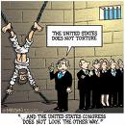
No torturis mai
DEURES
El deure es no fer, mai , mal a ningú. Perquè a ningú no li agrada patir.
tornar

Slide 7
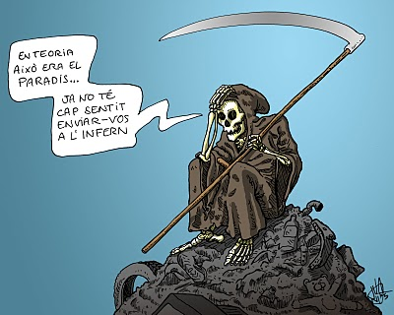
Drets i Deures
Tothom en el món és mereix tots els drets i els deures , siguin negres ,blancs , o de qualsevol raça
tornar
deure

Slide 8
Drets i deures
Deure
No hem de suprimir drets ni discriminar per ( Raça , sexe,etc...
Tornar

Slide 9
Dret a la educacío
Tot nen del mon te dret a la educació sigui negre , blanc o de qualsevol raça
deure

Slide 10
Dret a la educacio
Deure
Tots els nens tenen dret a anar a la escola peró
Han de ser rigorossos i diciplinats i fer els deures que els hi manin .
Tornar

